Slide 1
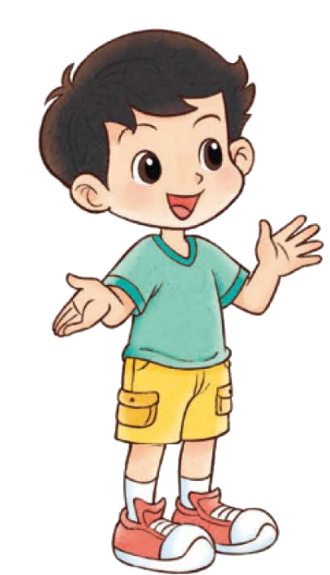
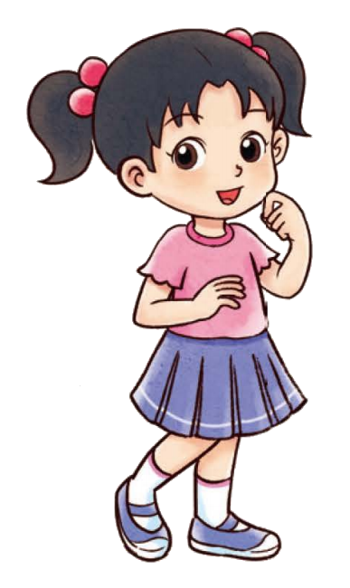
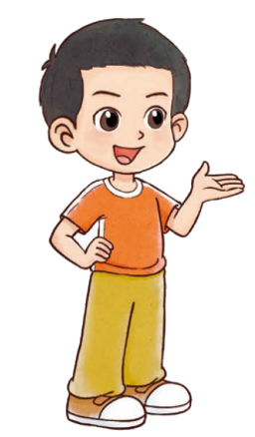
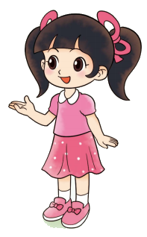
一年级上册 第四单元 10以内数加与减
小鸡吃食
Notes:
课题页，时长3-4秒左右，如果是本课的试一试，则在课题后面加上“试一试”

Slide 2
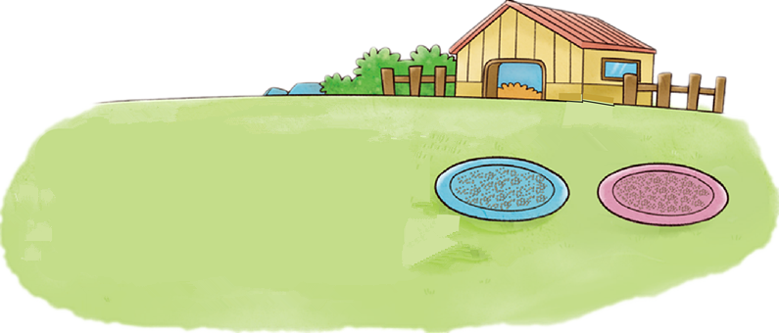
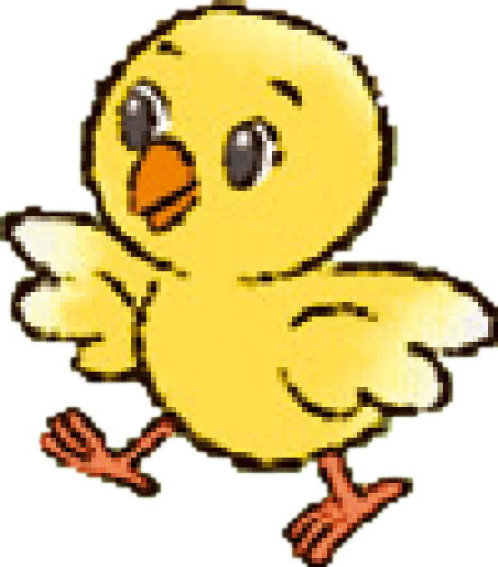

Slide 3
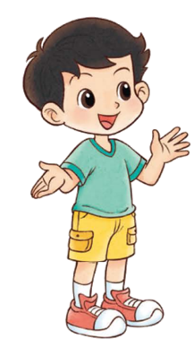
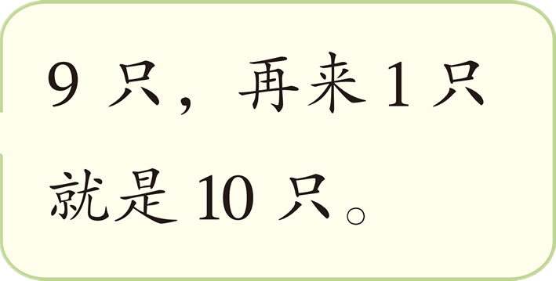
一共有几只 ？
又来了1只 。
原来有9只 。
9
＋
1
10
一共有10只 。

Slide 4
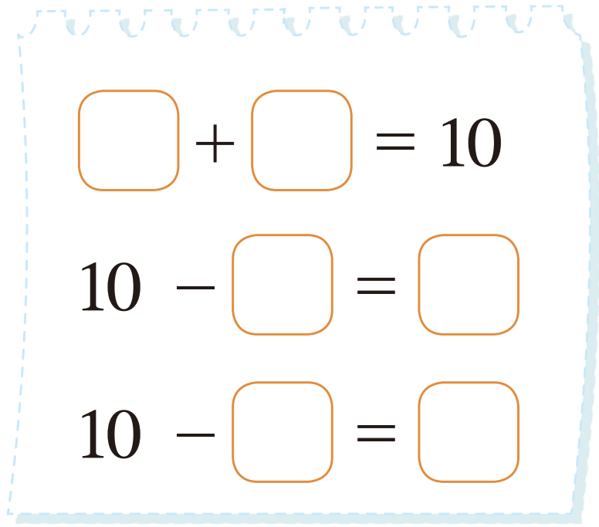
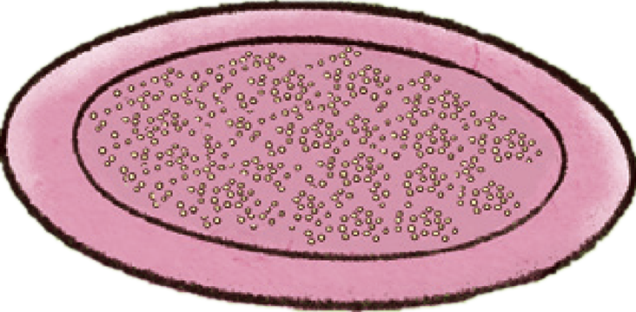
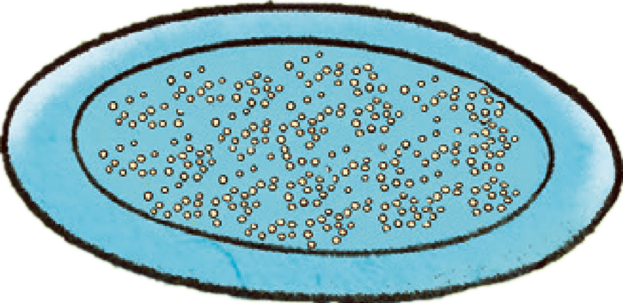
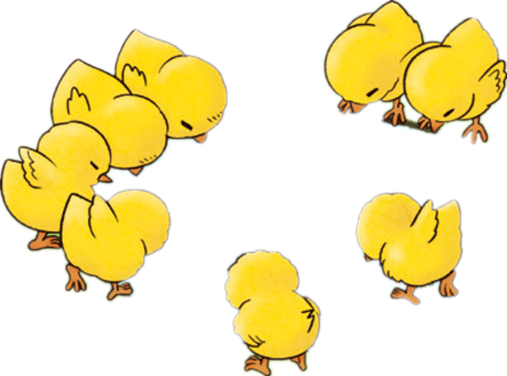
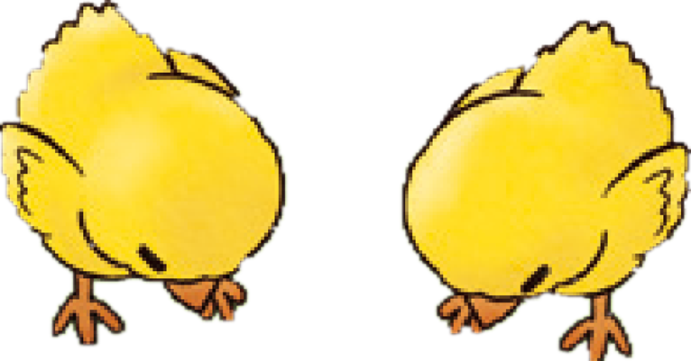
说一说，填一填。
有几只 在
吃食？
有8只 在
吃食。
有2只 在
吃食。
有几只 在
吃食？
8
2
8
2
2
8
一共有几只 ？
一共有10只 。

Slide 5
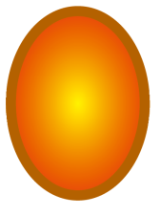
拨一拨，填一填。
1
2
3
4
5
6
7
8
9
10
9
8
7
6
5
4
3
2
1
0

Slide 6
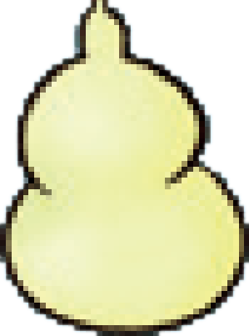
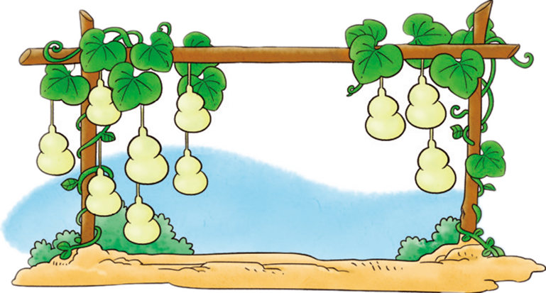
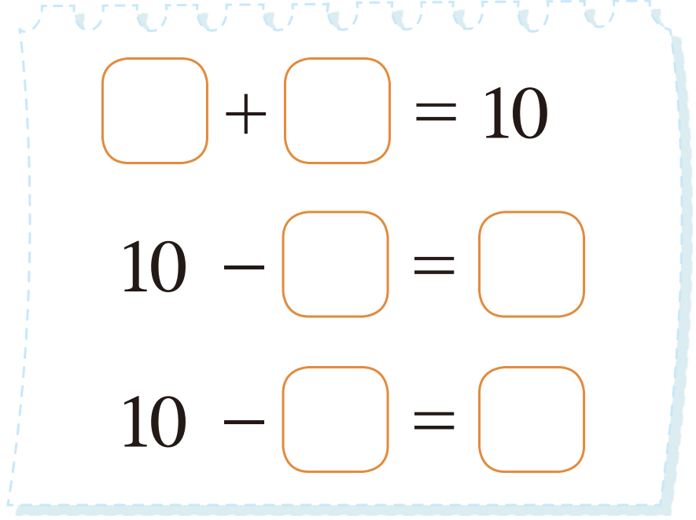
说一说，填一填。
一共有多少个 ？
一共有10个 。
7
3
7
3
3
7
左边有多少个 ？
右边有多少个 ？
左边有7个 。
右边有3个 。

Slide 7
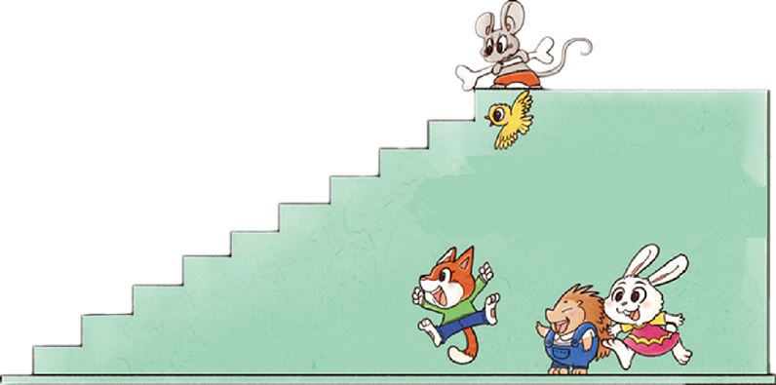
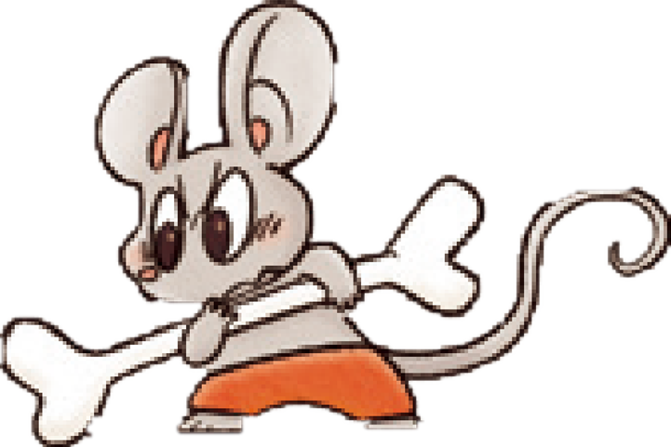
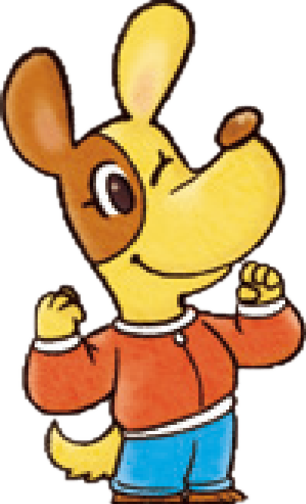
爬台阶。
3
9
0
2
1
10
8
9
10
6
5
8
7
7
6
4
1
3
0
4
5
2

Slide 8
7
5
10
6
4
10
10
10

Slide 9
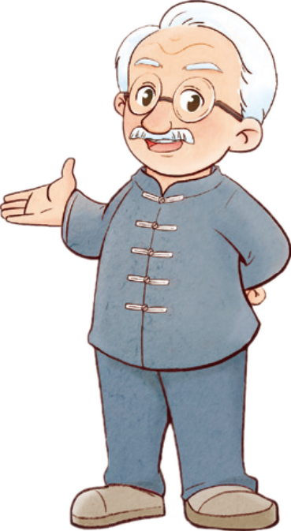
把1，2，3，4，5，6，7，8这8个数分别填入 中。
1
8
2
7
3
6
4
5

Slide 10
你学到了什么？

